Slide 1


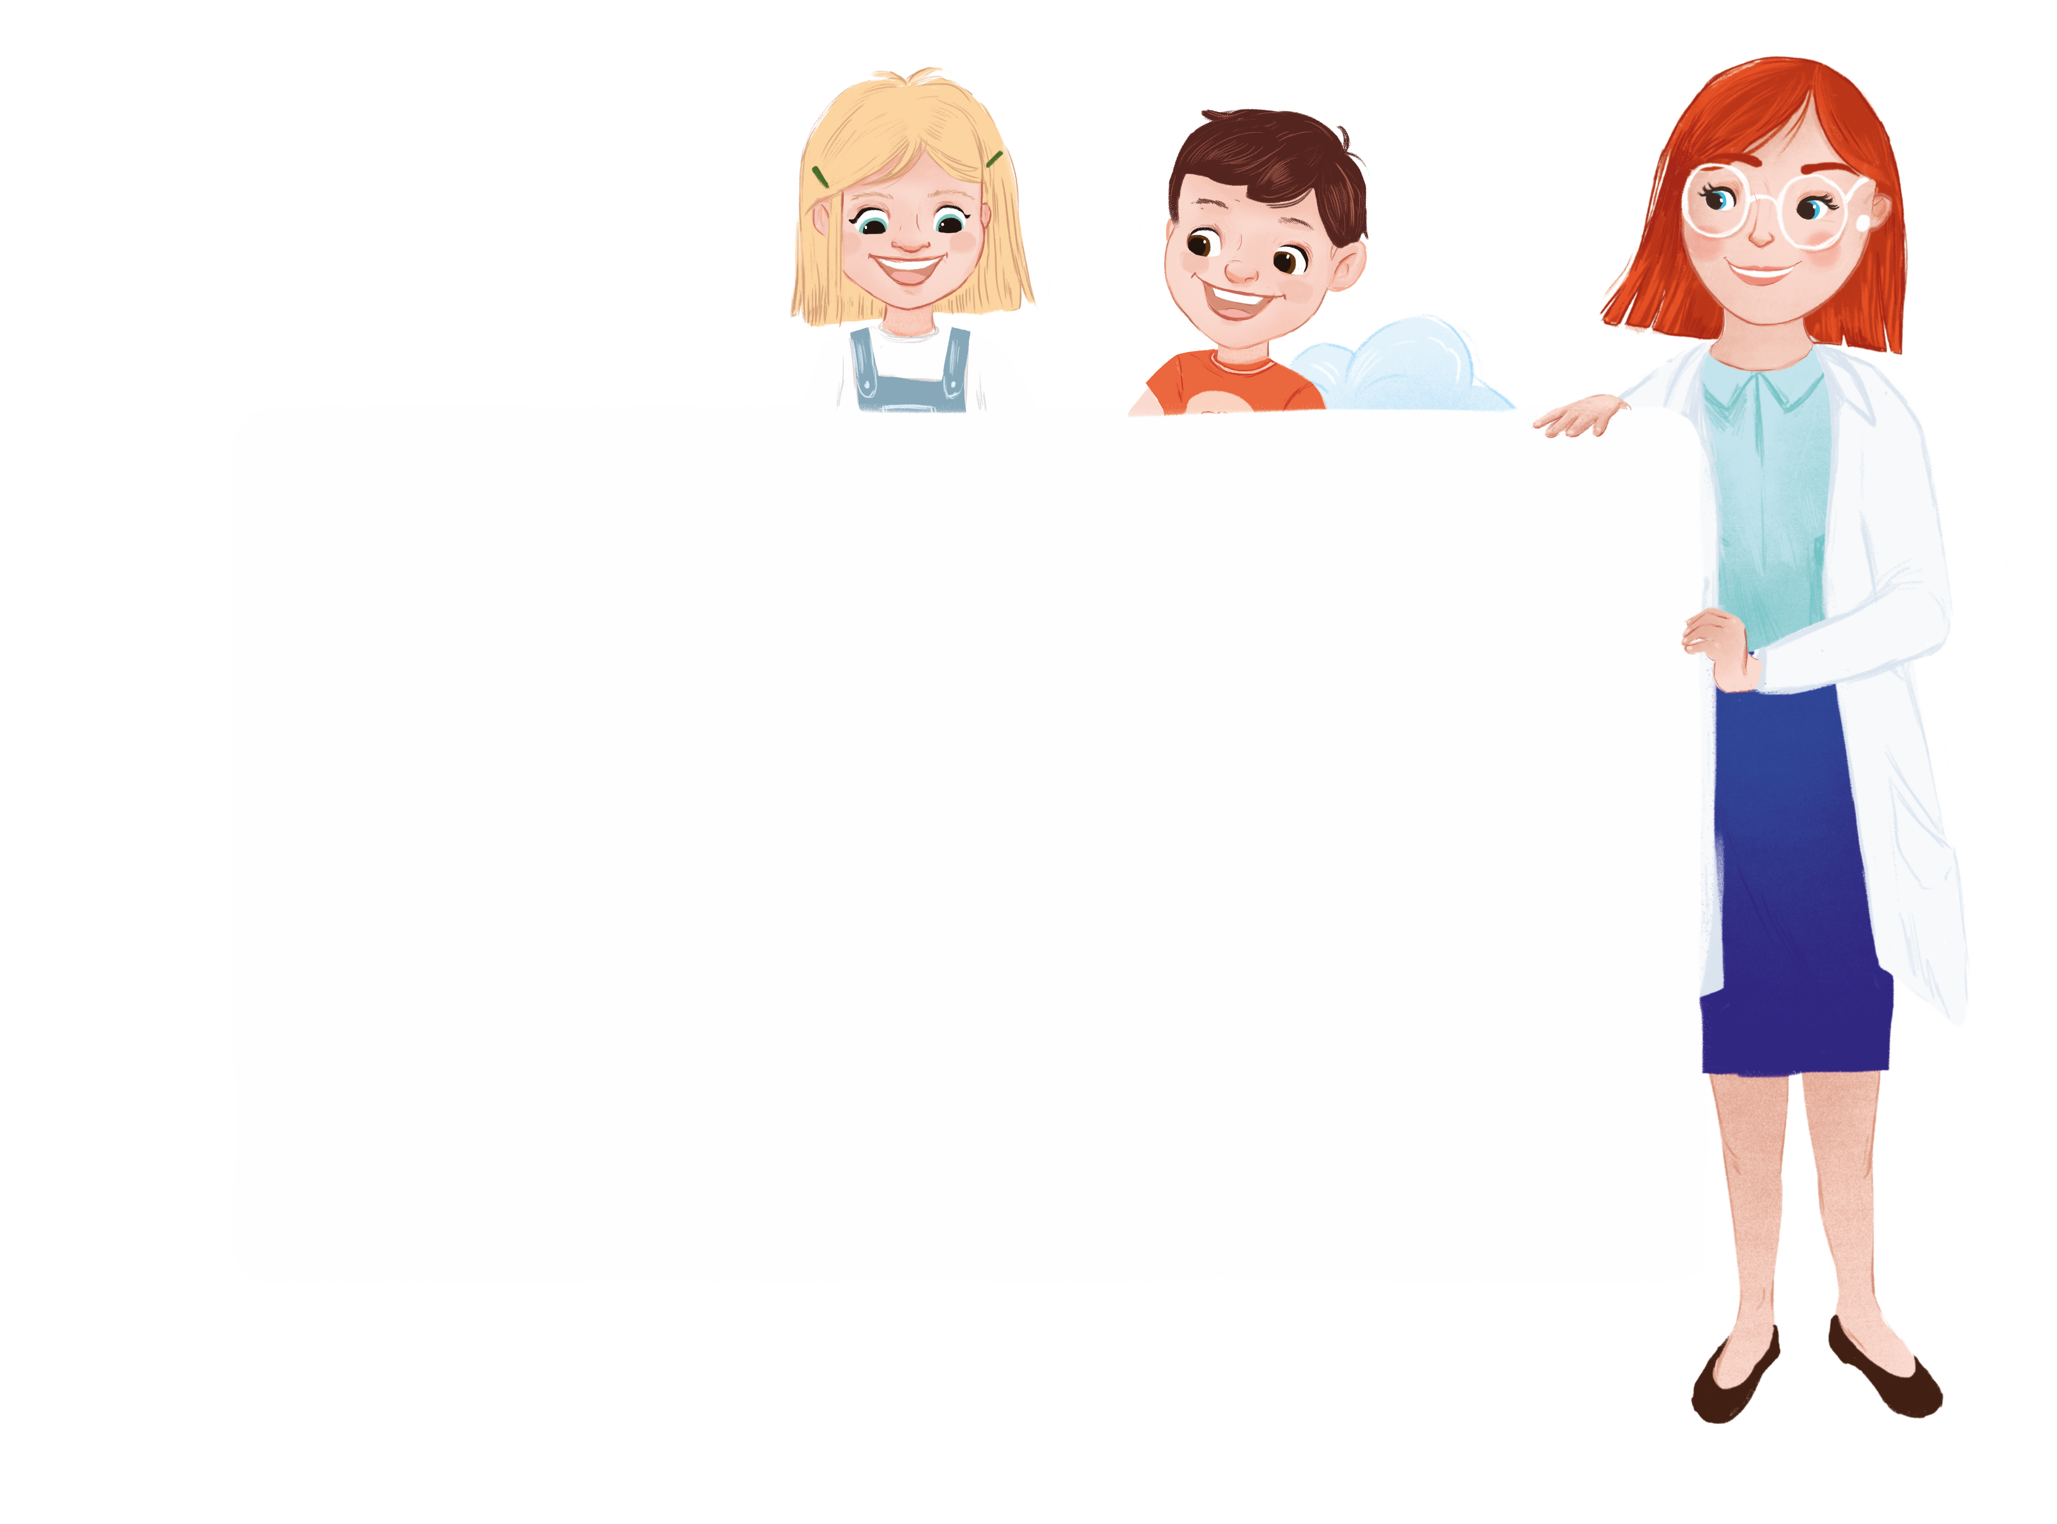




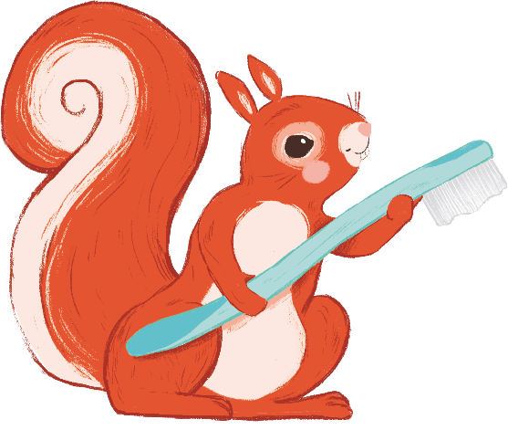



Slide 2

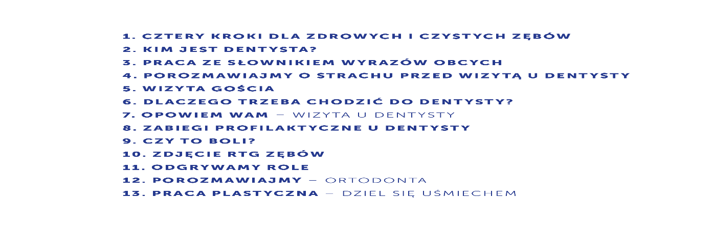


Slide 3








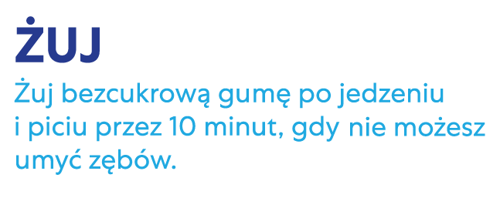


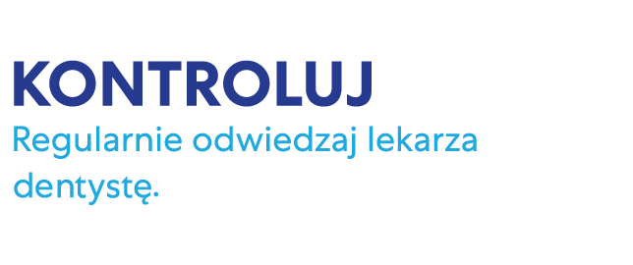





6

Slide 4


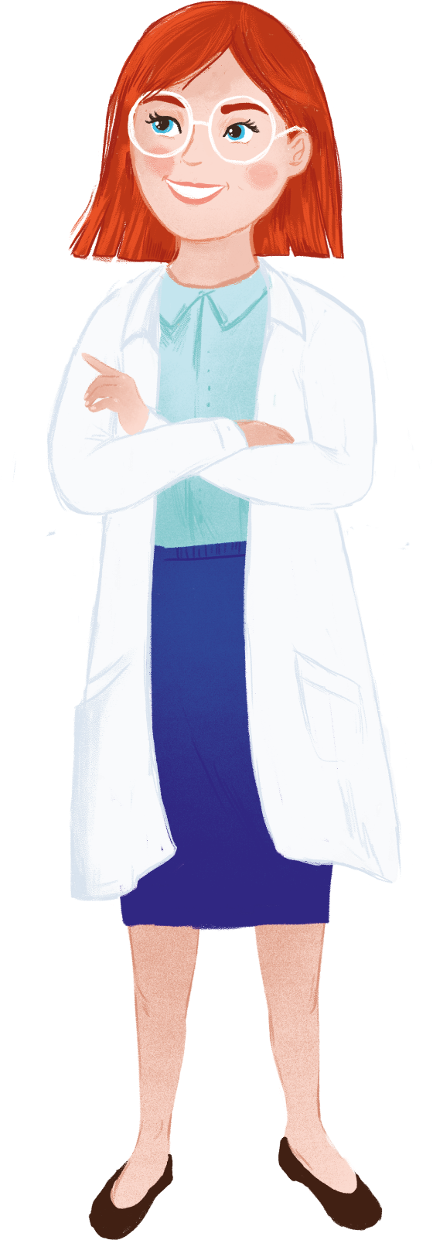

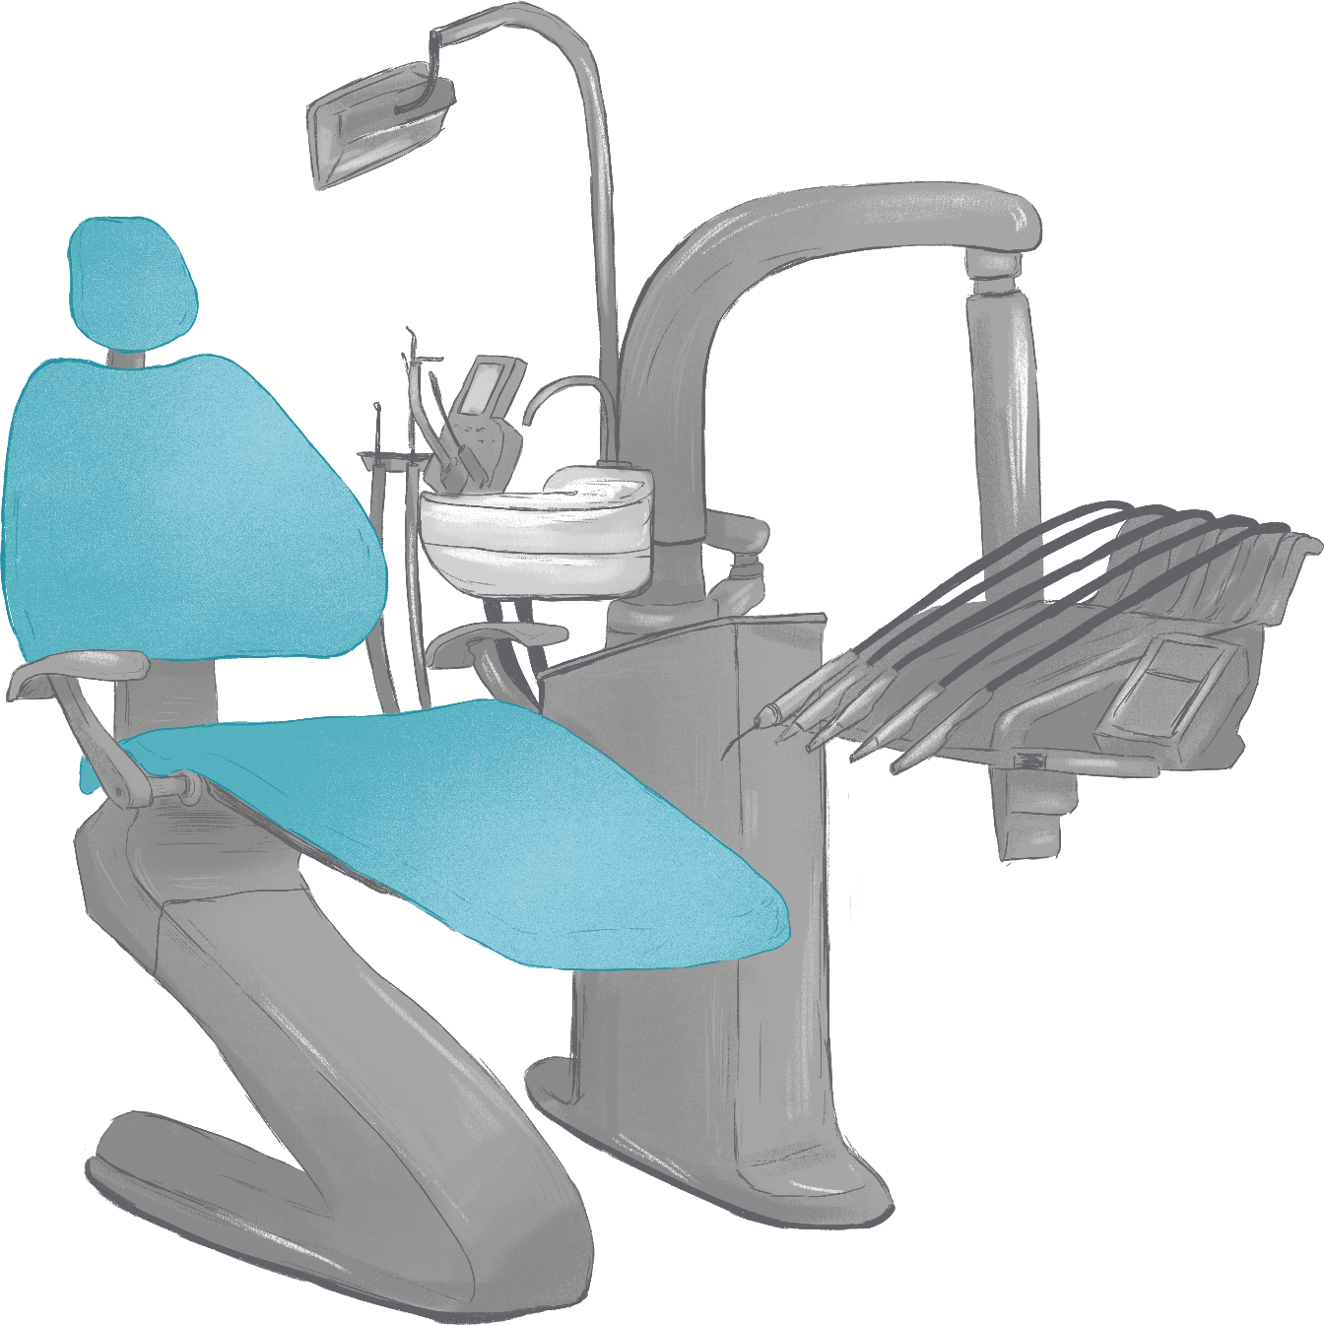

KIM JEST DENTYSTA / STOMATOLOG?
Lekarz, który dba o zęby
i całą jamę ustną. Podczas kontroli sprawdza
zęby i ocenia ich stan.
JAK CZĘSTO ZGŁASZAMY SIĘ
NA WIZYTY KONTROLNE?
Conajmniej dwa razy w roku

Slide 5




Jak inaczej nazwać dentystę?
Dentysta
ortodonta
Stomatolog
definicje za: Uniwersalny słownik języka polskiego, Wydawnictwo Naukowe PWN, Warszawa 2003

Slide 6



Człowiek często boi się tego,
co nieznane, warto poznać
tajemnice pracy dentysty.
Czy boicie się wizyt
w gabinecie
dentystycznym?
Dlaczego? Z jakiego
powodu odczuwacie
strach?
Kto był u lekarza
dentysty?

Slide 7


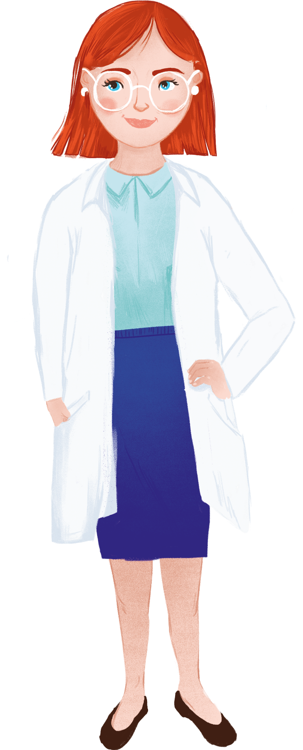


Slide 8


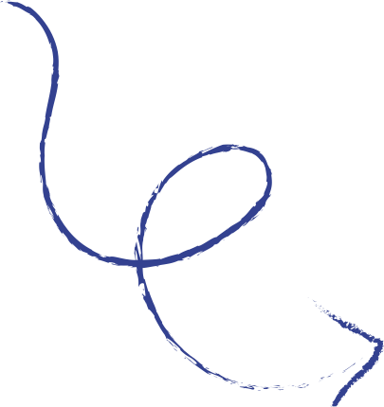


Dlaczego trzeba chodzić do dentysty?
Regularne kontrole to część profilaktyki zdrowia zębów, to jeden
z czterech prostych kroków dla zdrowych i czystych zębów.
Na czym polega
wizyta u dentysty?
Kontrola stanu zębów, ocena zdrowia dziąseł,
ewentualne oczyszczanie lub leczenie.
Jak często trzeba
odwiedzać gabinet
dentystyczny?
Co najmniej dwa razy w roku, a nie dopiero
wtedy, kiedy boli ząb.

Slide 9

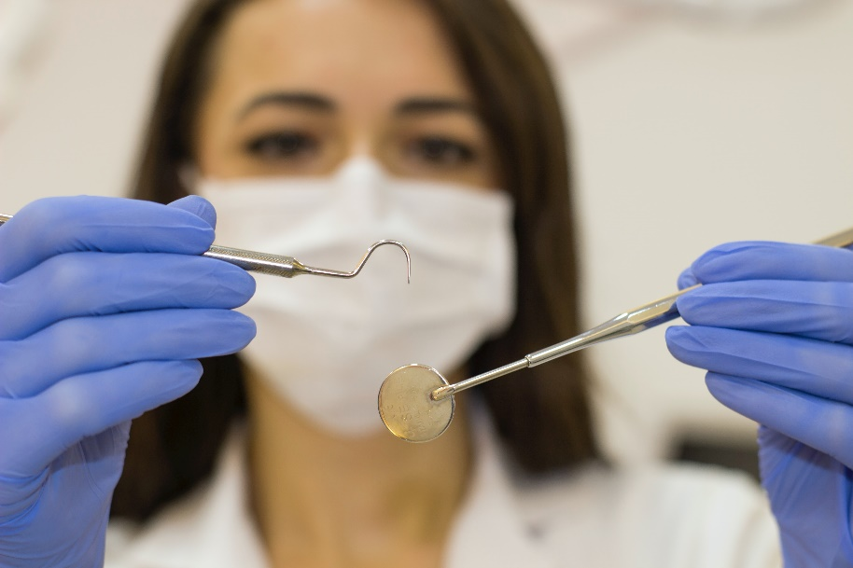
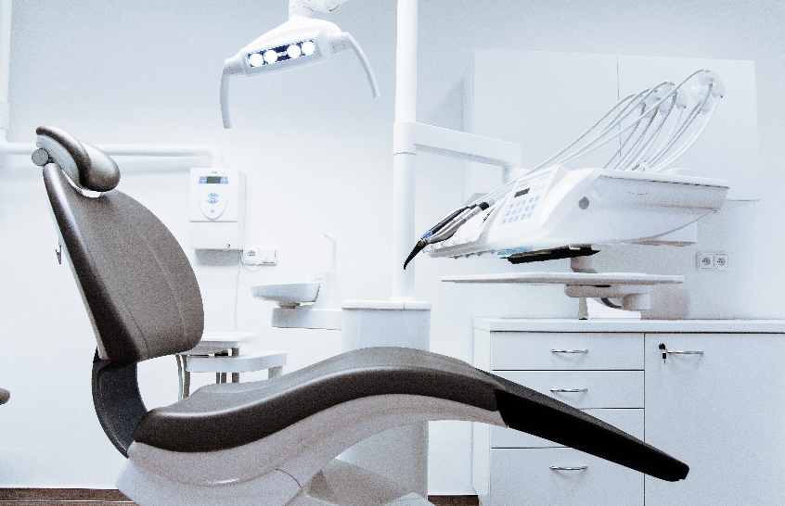
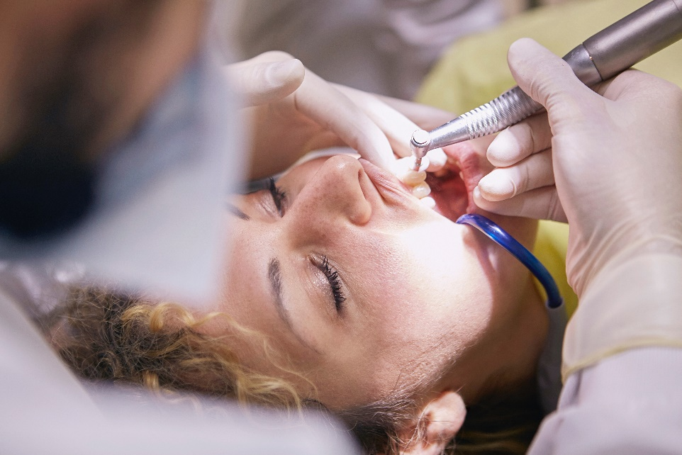
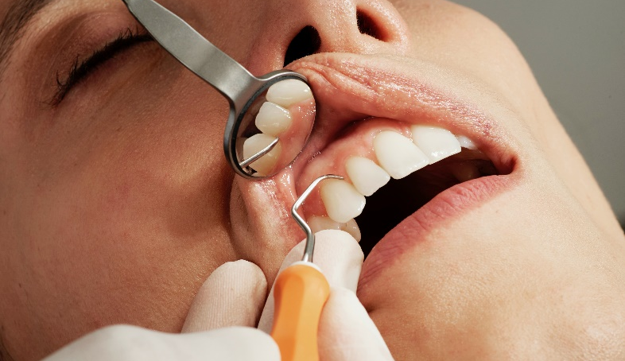
WIZYTA U DENTYSTY
Przegląd stanu zębów, ewentualne leczenie
Fotel ze specjalnym oświetleniem
Zabiegi profilaktyczne
Dentysta ogląda zęby lusterkiem i sprawdza powierzchnię zębów
zgłębnikiem. Może też używać pęsety, ssaka, wiertła, a nawet
specjalnej kamery

Slide 10
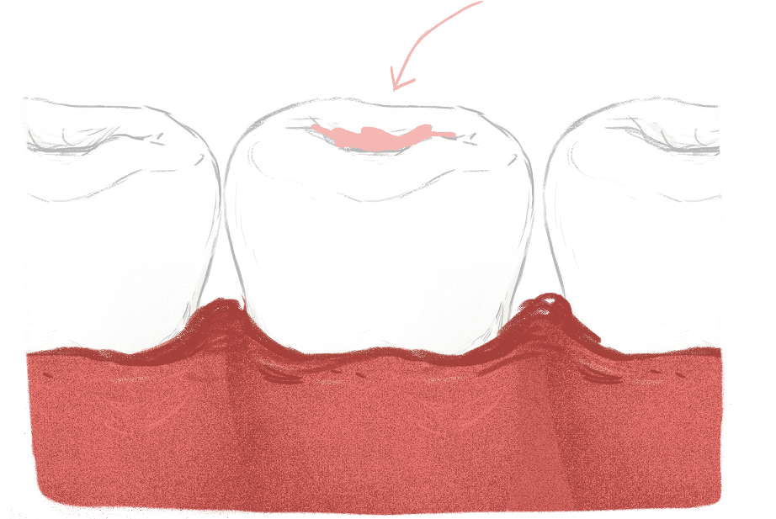
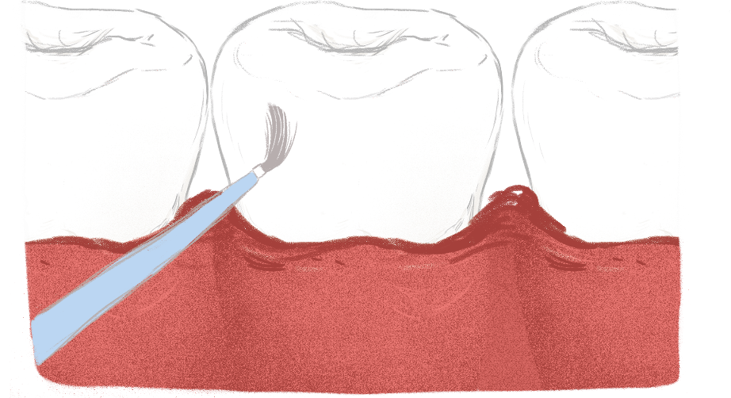
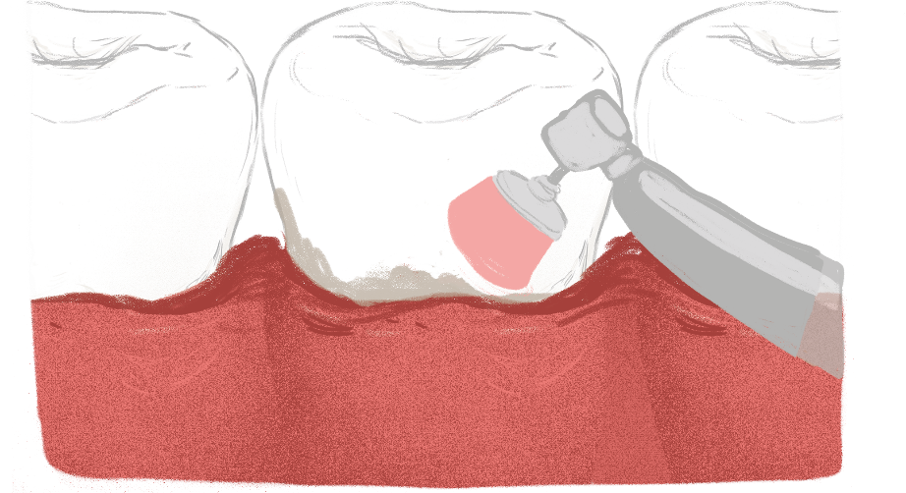

Zabiegi profilaktyczne u dentysty
Lakowanie
Lakierowanie
Oczyszczanie
zębów
uszczelnianie bruzd
w zębach trzonowych
wzmocnienie zębów
i zapobieganie próchnicy
pokrywanie zębów specjalnym
lakierem z fluorem
lakier wzmacnia zęby i sprawia,
że są odporniejsze na próchnicę
usuwanie kamienia i osadu
nazębnego, które psują uśmiech
i sprzyjają rozwojowi próchnicy

Slide 11
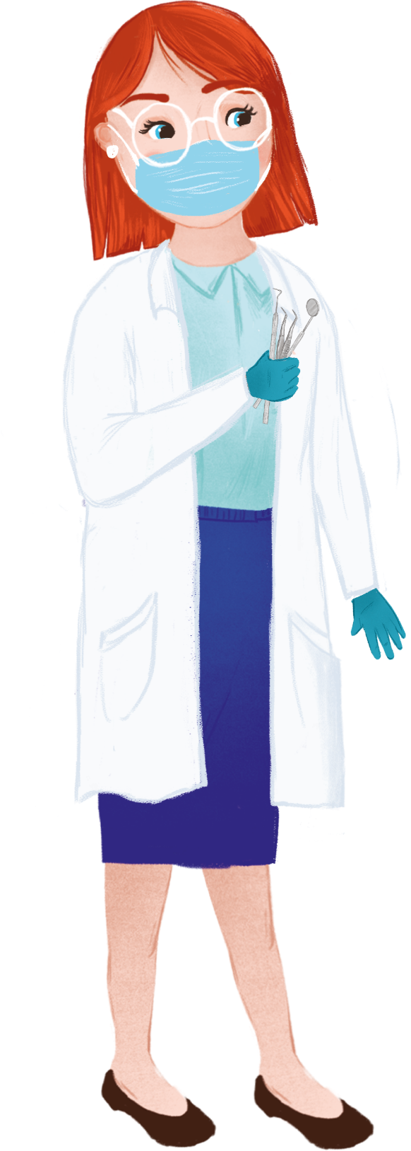
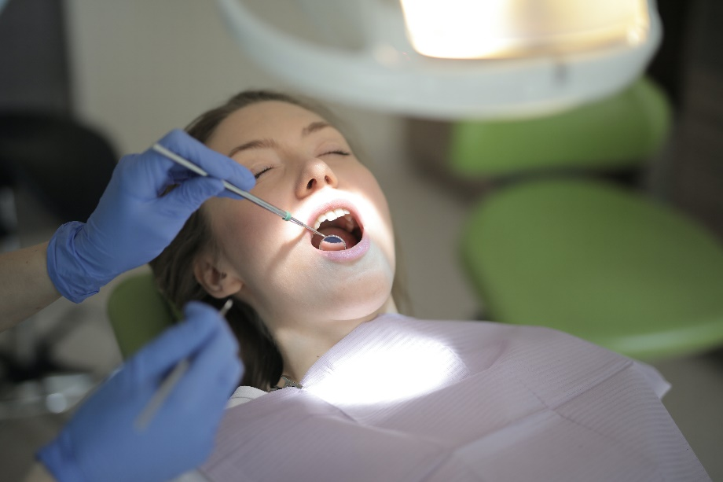
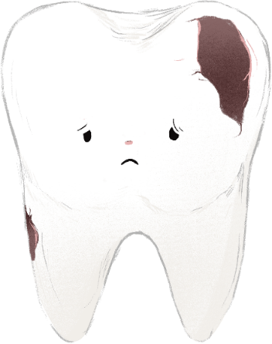
Czy to boli?
Przegląd zębów BEZ BÓLU.
Nawet borowanie zęba nie będzie bolało, jeśli poprosisz dentystę
o znieczulenie. Jeśli boisz się zastrzyków, stomatolog
posmaruje dziąsła specjalną maścią – nie poczujesz ukłucia.
Po co dentyście rękawiczki
i maska na twarzy?
W jamie ustnej jest wiele bakterii, również takich, które mogą wywołać chorobę.
Jednorazowe rękawiczki i maska na twarzy to ochrona przed tymi zarazkami
– dla bezpieczeństwa pacjenta i lekarza.
Czy w zębie jest dziura?
Czasem trudno to ocenić.
Dentysta może zlecić wykonanie specjalnego zdjęcia.

Slide 12
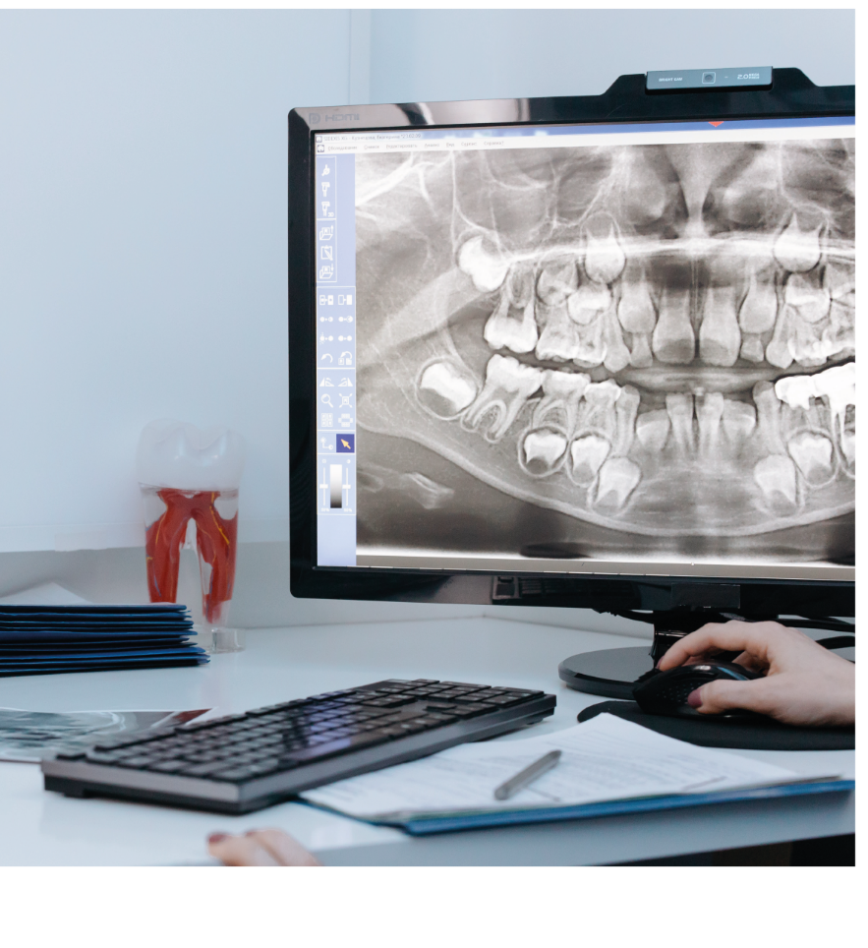
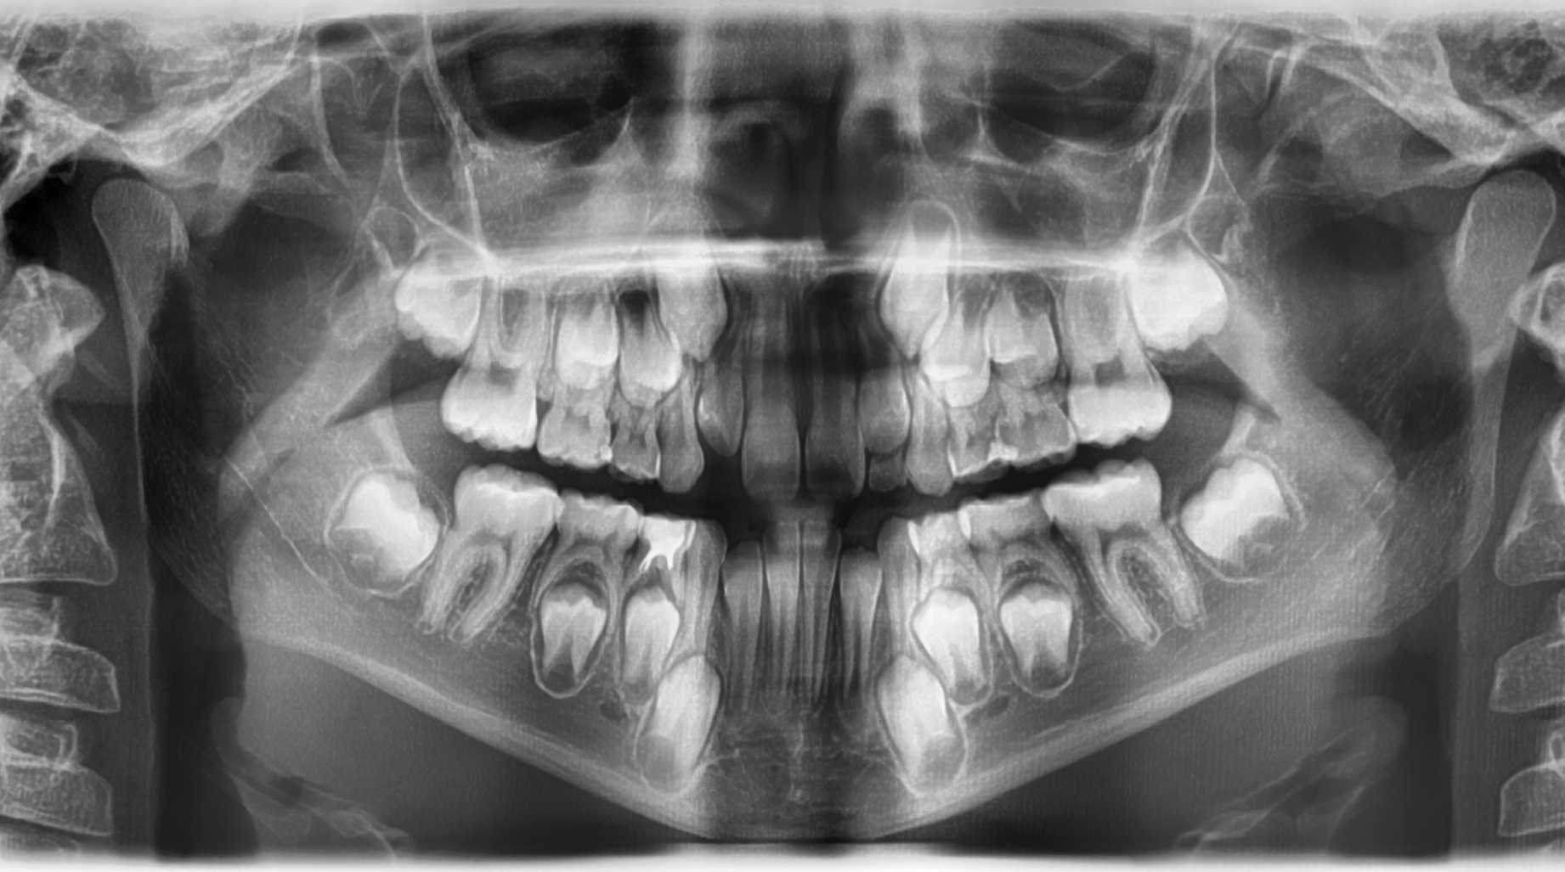

Slide 13

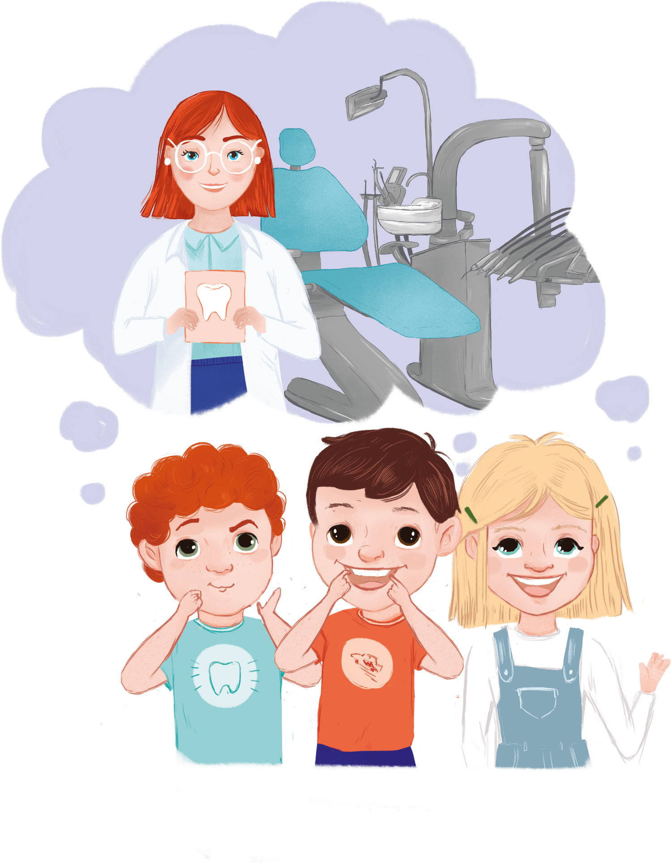
Dlaczego mam iść do dentysty?
Przecież nic mnie nie boli.
Po co są te wszystkie
narzędzia?
Czy po znieczuleniu będzie
mnie coś bolało?

Slide 14

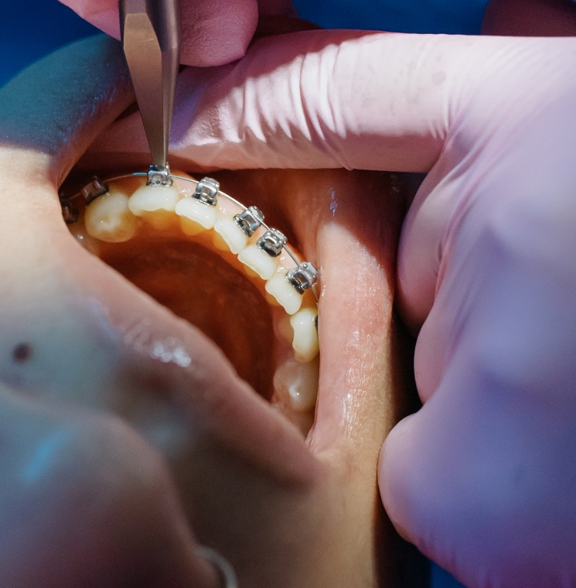
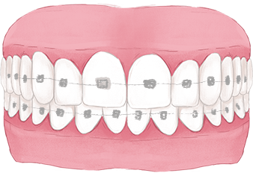
Zęby mleczne są drobniejsze od stałych.
Nie potrzebują tak dużo miejsca, żeby rosnąć
w równym rzędzie. Czasem zdarza się, że miejsca
brakuje zębom stałym.
Co wtedy?
ORTODONTA
Po co prostować zęby?
Zęby przylegające zbyt ściśle lub nachodzące
na siebie są bardziej narażone na próchnicę
w miejscach, do których nie można dotrzeć szczoteczką
ani nicią dentystyczną.

Slide 15




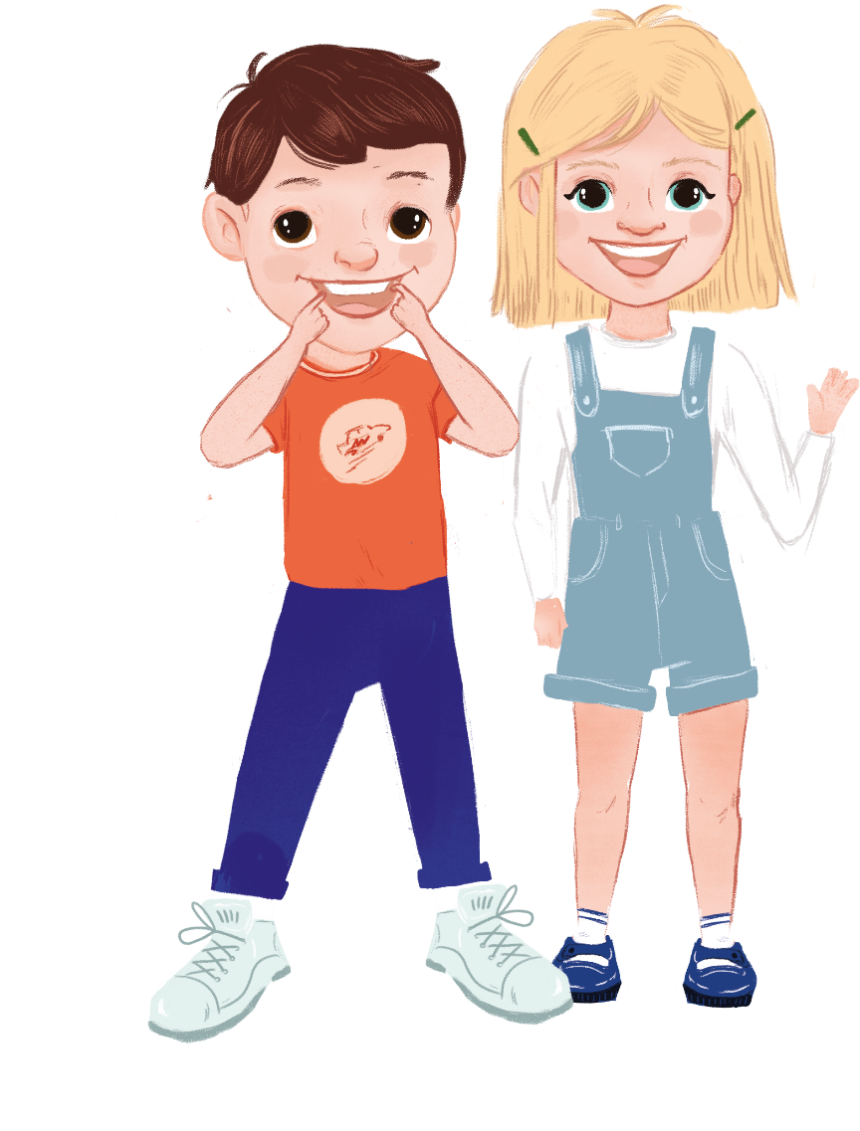
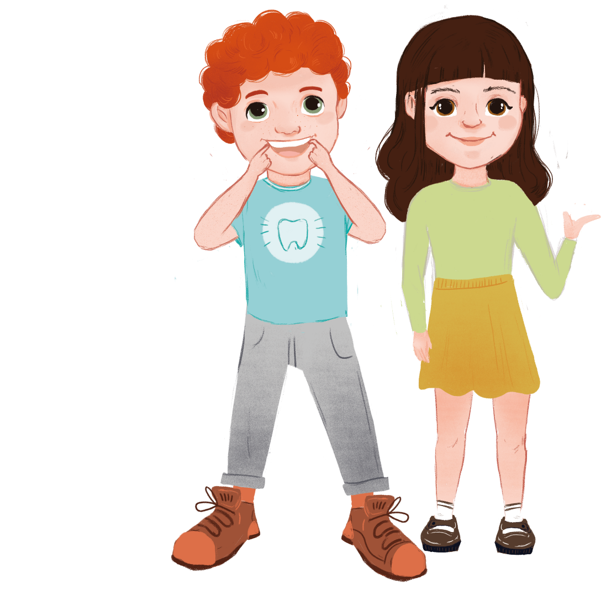


Slide 16
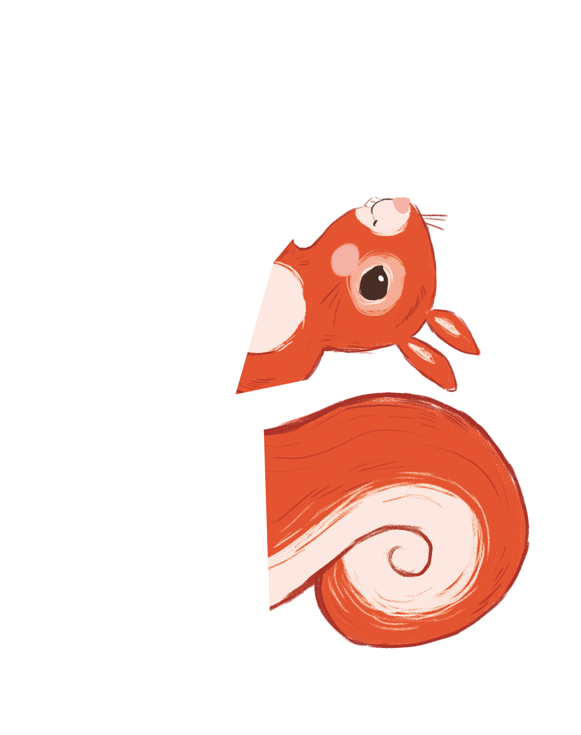

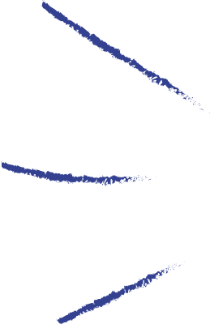

Dbajcie o zęby, by jak najdłużej
były zdrowe i piękne.
Muszą wam służyć przez całe życie.

